Slide 1
Обзор Всероссийских мероприятий по финансовой грамотности» (онлайн-уроки от ЦБ, Чемпионат по финансовой грамотности и предпринимательству)

Slide 2
Онлайн-уроки по финансовой грамотности от ЦБ
https://dni-fg.ru/

Slide 3
Модули:
1. Личные финансы
2. Финансовые продукты
3. Страхование
4. Предпринимательство
5. Инвестирование
6. Кибербезопасность
7. Деньги
8. Налоги и пенсия
9. Моя профессия

Slide 4
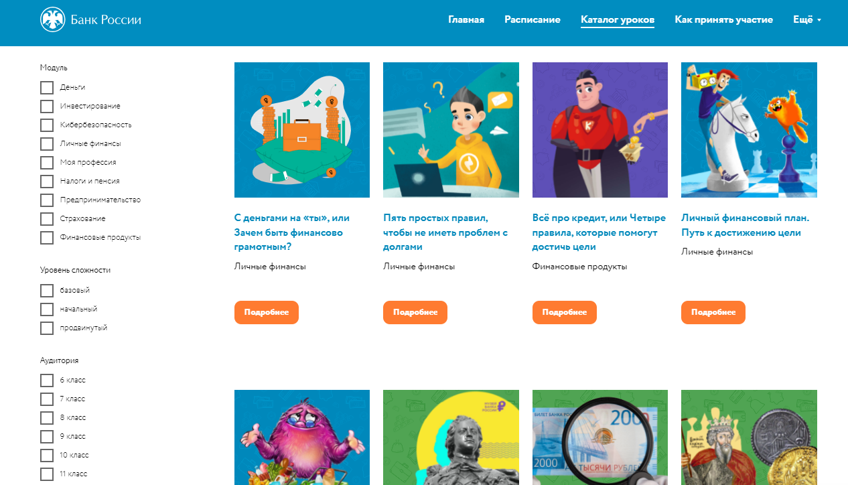

Slide 6
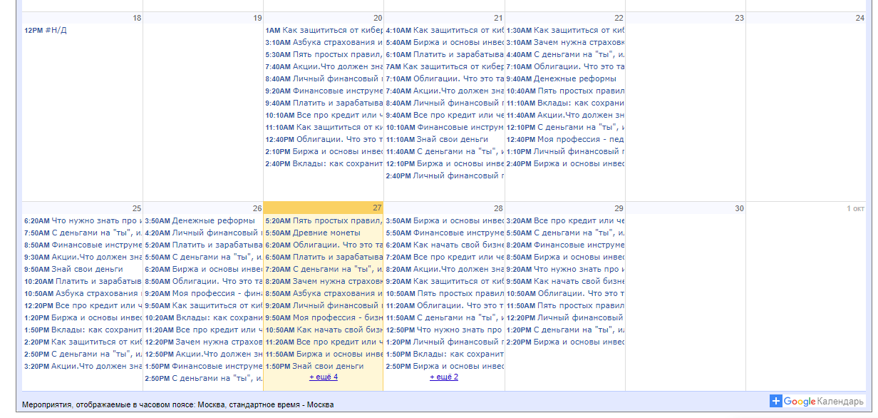

Slide 7
Форма отзыва направляется участнику, который присутствовал на онлайн-занятии не менее 35 минут, в течение суток после просмотра мероприятия

Slide 9
Всероссийский чемпионат по финансовой грамотности и предпринимательству
https://fincup.ru/

Slide 10
